Slide 1
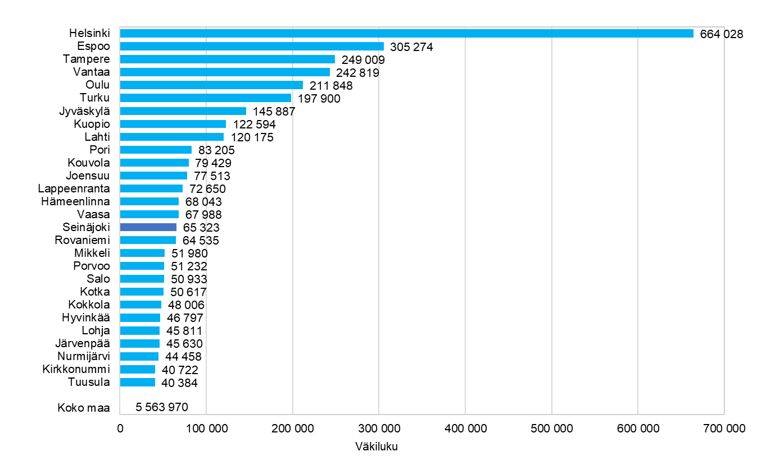
Väkiluku kunnittain 31.12.2022 yli 40 000 asukkaan kunnat

